Slide 1

Μια βιβλιογραφική ανάλυση του ρόλου της τεχνολογίας στη διευκόλυνση των παγκόσμιων επιχειρηματικών λειτουργιών.
Μιχαήλ Μάρκου
Επιβλέπων καθηγήτρια: Ρέπτση Μαρία
Notes:
Χαίρεται, στην παρακάτω παρουσίαση κανω μια βιβλιογραφική εύρυνα για το ρόλο της τεχνολογίας στις παγκόσμιες επιχειρηματικές δραστηριότητες.
Η τεχνολογία μεταμορφώνει τον τρόπο με τον οποίο λειτουργούν οι εταιρείες σε παγκόσμια κλίμακα και η ερευνητική μου εργασία στοχεύει να διερευνήσει τα πιθανά οφέλη και τις προκλήσεις της χρήσης αναδυόμενων τεχνολογιών στις επιχειρηματικές λειτουργίες.
Προτού ξεκινήσουμε λίγα λόγια για εμένα

Slide 2
Σχετικά με εμένα:
Απόφοιτος BSc Computer Science στο Μητροπολιτικό κολλέγιο
Video Game Developer
Φοιτητής MBA International Business
Notes:
Είμαι ο Μάρκου Μιχαήλ
Ασχολούμαι με Δίκτυα παροχών και υπολογιστών και multiplayer video-games.

Slide 3
ΕΥΧΑΡΙΣΤΙΕΣ
Θα ήθελα να ευχαριστήσω θερμά όλους όσους συνέβαλαν με τον τρόπο τους στην επιτυχή εκπόνηση της διπλωματικής μου εργασίας, και ιδιαιτέρως την υπεύθυνη καθηγήτρια για την διπλωματική μου εργασία Κ. Ρέπτση Μαρία ήταν πάντοτε πρόθυμη και διαθέσιμη να μου λύσει οποιαδήποτε απορία, ενώ παράλληλα με καθοδήγησε με τις πολύτιμες συμβουλές του στην σωστή συγγραφή της εργασίας αλλά και άλλους καθηγητές/υπεύθυνους του προγράμματος της σχολής μου με παροχή σεμιναρίων/workshops ενημερώσεων δεξιοτήτων και νέας γνώσεις αλλά και υποστήριξη διαδικτυακών πλατφόρμων του κολλεγίου και πληθώρα υλικού της βιβλιοθήκη του AMC Μητροπολιτικού για την διεκπεραίωση της εργασίας αυτής. Επιπλέον, θα ήθελα να πω και ένα μεγάλο ευχαριστώ στην οικογένεια μου και τα ζωάκια μου (dogs), οι οποίοι με στήριξαν και με ενθάρρυναν καθ’ όλη τη διάρκεια.
Notes:
Θερμές ευχαριστίες στην οικογένεια μου και καθηγητές μου του Μητροπολιτικού ιδιαίτερα στον Μέντορα μου την Κ. Ρέπτση Μαρία

Slide 4

Industry 1.0 -> 4.0
Notes:
Η Τεχνολογια στις μερες μας αυξανεται ραγδαια κάθε επιχειρηση εχει γινει ένα με την τεχνολογία. Γλιτωνεις χρονο, βελτιωνεις διαδικασίες, και υπαρχει πιο σταθερη καθοδηγηση με λιγοτερο περιθωριο σφαλματος.
Από το industry 1 στο 4
Το Industry 2.0, γνωστό και ως Δεύτερη Βιομηχανική Επανάσταση, ξεκίνησε στα τέλη του 19ου αιώνα και χαρακτηρίστηκε από την ευρεία υιοθέτηση τεχνικών μαζικής παραγωγής και τη χρήση ηλεκτρικής ενέργειας για την τροφοδοσία μηχανημάτων. Αυτή η εποχή είδε την ανάπτυξη των γραμμών συναρμολόγησης και την άνοδο μεγάλης κλίμακας μεταποιητικών βιομηχανιών όπως η αυτοκινητοβιομηχανία και ο χάλυβας.
Το Industry 3.0, γνωστό και ως Τρίτη Βιομηχανική Επανάσταση, ξεκίνησε στα τέλη του 20ου αιώνα και χαρακτηρίστηκε από την άνοδο των ψηφιακών τεχνολογιών και του αυτοματισμού. Αυτή η εποχή είδε την ανάπτυξη των συστημάτων υπολογιστών, της ρομποτικής και του Διαδικτύου, τα οποία οδήγησαν στην αυτοματοποίηση πολλών βιομηχανικών διαδικασιών και στην άνοδο νέων βιομηχανιών όπως η τεχνολογία της πληροφορίας και οι τηλεπικοινωνίες.
Το Industry 4.0, γνωστό και ως Τέταρτη Βιομηχανική Επανάσταση, είναι η τρέχουσα εποχή της εκβιομηχάνισης και χαρακτηρίζεται από την ενσωμάτωση προηγμένων τεχνολογιών όπως η τεχνητή νοημοσύνη, το Διαδίκτυο των πραγμάτων (IoT) και το cloud computing. Το Industry 4.0 στοχεύει στη δημιουργία «έξυπνων εργοστασίων» που είναι εξαιρετικά αυτοματοποιημένα και συνδεδεμένα, επιτρέποντας μεγαλύτερη αποτελεσματικότητα, ευελιξία και προσαρμογή στις διαδικασίες παραγωγής. Χαρακτηρίζεται επίσης από μεγαλύτερη εστίαση στη λήψη αποφάσεων βάσει δεδομένων και τη χρήση προηγμένων αναλυτικών στοιχείων για τη βελτιστοποίηση των λειτουργιών και την προώθηση της καινοτομίας.
Παρακατω θα αναλυσουμε από τι αποτελειται ένα μοντέρνο industry 4.0 αλλά και τις προκλήσεις του.

Slide 5
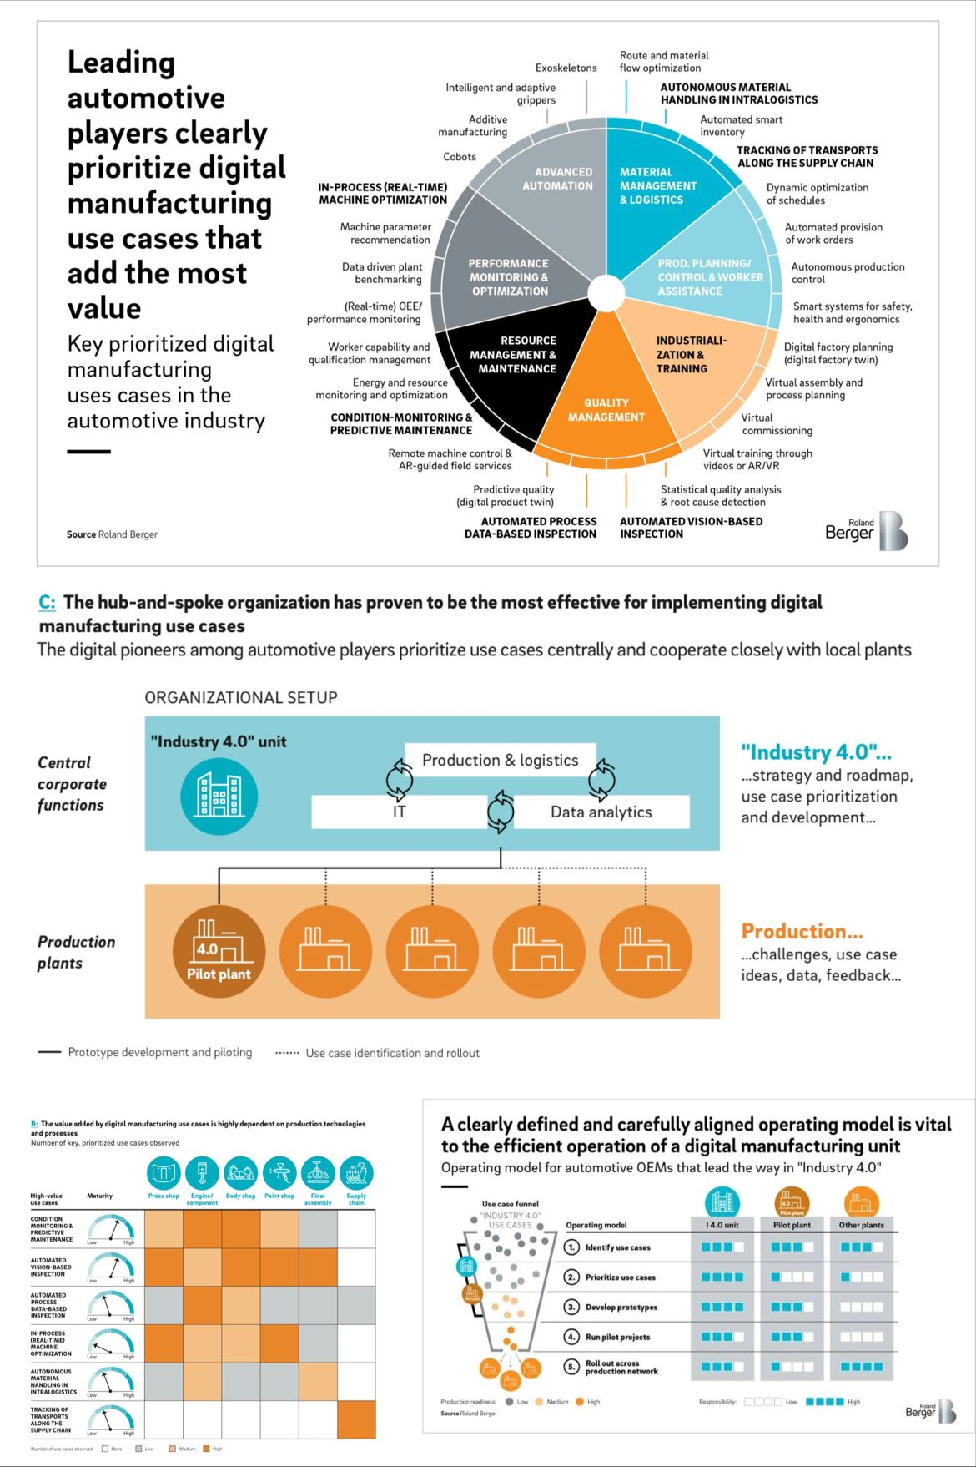
Notes:
The Current State of Industry 4.0! I. Industry 4.0 The term "Industry 4.0" was coined more than ten years ago at the Hannover Fair to describe the revolutionary efficiency gains that could be achieved by digitalizing manufacturing operations II. The Automotive Industry Since then, it has become clear that various technological and organization challenges make the digitalization of manufacturing more complex than initially expected. Despite these challenges, some industries have made significant advances over the past decade – the automotive industry being one of them III. High Value Use-Cases 1. Condition monitoring and predictive maintenance 2. Automated vision-based inspection 3. Automated process data-based inspection 4. Real-time machine parameter optimization 5. Autonomous material handling in intralogistics 6. Tracking of transports along the supply chain IV . Key Learnings 1. Clear Prioritization of Use Cases While experimentation is good to build up initial experience, clearly prioritizing use cases and resources is necessary to achieve real impact. Prioritizing use cases requires a quantification of the value they add and, in a further step, a business case for the given digital manufacturing use case 2. Hub and Spoke Organization To drive the identification, prioritization and implementation of use cases quickly and without redundancies, a centralized (hub-and-spoke) approach is necessary. A central unit cannot merely be attached to IT or production: It needs to combine both sets of capabilities 3. Talent and Training Overall equipment effectiveness and uptime at highly automated plants will depend to a large extent on predictive maintenance, rapid error resolution and the proper handling of equipment. This will require companies to retrain operators to work with and alongside automated equipment 4. IOT/OT Target Landscape and Roadmap The IT/OT target landscape helps to avoid the redundant buildup of IT infrastructure and interfaces for different use cases, and ensures that the use case implementation roadmap is aligned with the investment in new systems. In addition to standardization of the company's internal IT/OT landscape, the need to integrate customers, suppliers and equipment providers must also be addressed in the future in order to exploit the full potential of "Industry 4.0" V. Outlook By applying these "lessons learned" automotive and non-automotive players can accelerate their journies to "Industry 4.0"

Slide 6
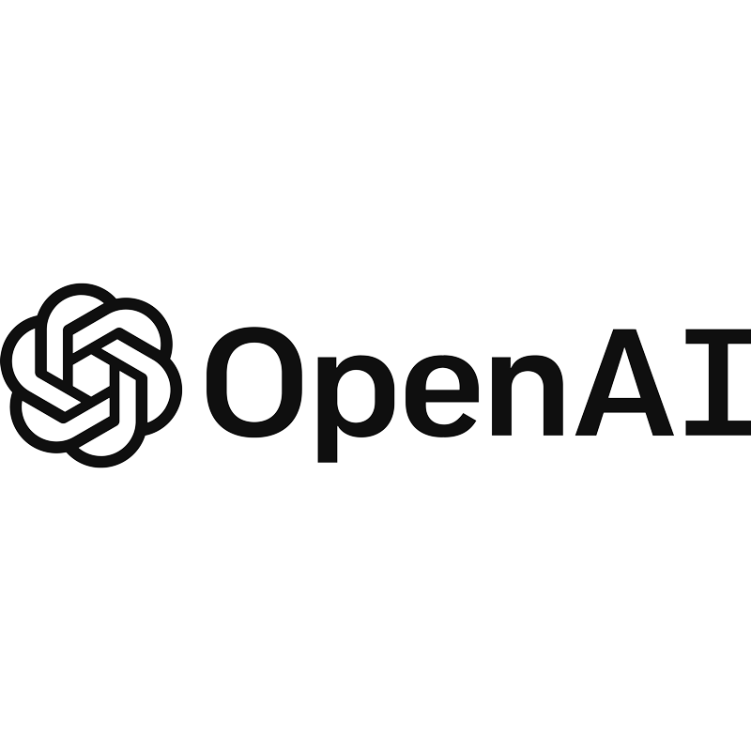
DALL•E 2
ChatGPT
Notes:
Ολοι αλλα ειδικα οσοι δουλευουμε σε επιχειρήσεις γνωριζουμε τα οφέλη της τεχνολογίας ιδιως τα τελευταια 2 χρονια μετα την πανδημία. Εκθετικη αυξιση παραγωγικοτητας και collaboration. Παραδειγματα OpenAI Art Generator ή το γνωστο ChatGPT. Που ο κυριος στοχος τους είναι η ενισχυση του εργαζομενου σαν assistant για μεγαλυτερη παραγωγικοτητα και μειωση σφαλμάτων. (και όχι σαν replacement tool που πολύ φοβουνται)

Slide 7
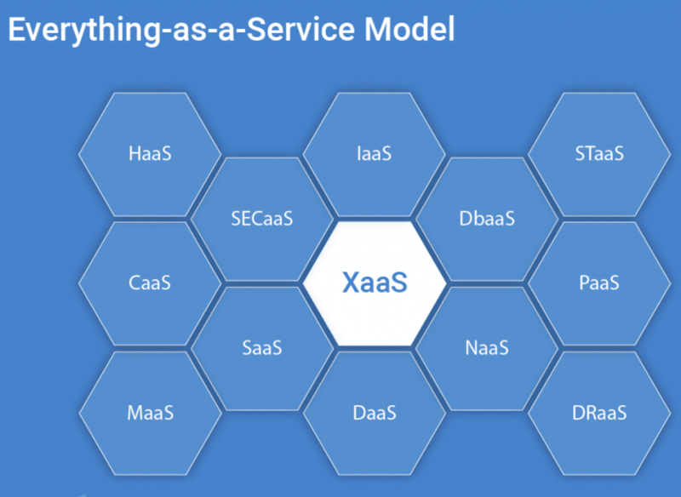
Notes:
Όλες οι επιχειρήσεις έχουν ωφεληθεί επίσης από το cloud services Που μπορείς πλέον χωρίς να έχεις in-premise ειδικό εξοπλισμό software/hardware στην επιχείρηση η προσωπικό με μεγάλη τεχνογνωσία να λειτουργήσεις αυτές τις υπηρεσίες.

Slide 8
Βιβλιογραφική έρευνα
Η τεχνολογία στις παγκόσμιες επιχειρηματικές δραστηριότητες
Οφέλη των αναδυόμενων τεχνολογιών: αποτελεσματικότητα, εξοικονόμηση, διαφάνεια
Προκλήσεις των αναδυόμενων τεχνολογιών: ασφάλεια, ηθική
Παραδείγματα: Walmart, Accenture
Στρατηγικές για την αξιοποίηση των αναδυόμενων τεχνολογιών: Enterprise Architectures
Δυνατότητα μεταμόρφωσης και ανάπτυξης
Σημασία στρατηγικής και υπεύθυνης προσέγγισης.
Notes:
Συνεπώς η ερευνά καλύπτει ενότητες σχετικά με:
1) Εισαγωγή στο θέμα της τεχνολογίας στις παγκόσμιες επιχειρηματικές δραστηριότητες
2) Επεξήγηση των πλεονεκτημάτων και των προκλήσεων της χρήσης αναδυόμενων τεχνολογιών όπως DAO/Blockchain, WEB3.0, Enterprise Architectures IT Driven και HRM αλγοριθμικά συστήματα
3) Παραδείγματα για το πώς οι εταιρείες έχουν αξιοποιήσει με επιτυχία αυτές τις τεχνολογίες
4) Αποτελεσματικές στρατηγικές για την υιοθέτηση αναδυόμενων τεχνολογιών στις παγκόσμιες επιχειρηματικές δραστηριότητες, συμπεριλαμβανομένης της χρήσης πλαισίων όπως το TOGAF & SAFe + ITIL
5) Συζήτηση για τις δυνατότητες των αναδυόμενων τεχνολογιών να μεταμορφώσουν τις παγκόσμιες επιχειρηματικές δραστηριότητες και να ενισχύσουν την οικονομική ανάπτυξη και εξέλιξη
6) Συμπέρασμα που τονίζει τη σημασία της υιοθέτησης μιας στρατηγικής και υπεύθυνης προσέγγισης για την υιοθέτηση τεχνολογίας προκειμένου να συνειδητοποιηθούν τα οφέλη των αναδυόμενων τεχνολογιών.

Slide 9
Η τεχνολογία στις παγκόσμιες επιχειρηματικές δραστηριότητες
Enterprise Architecture (TOGAF)
Scalable Agile Environments across organization awareness (SAFe)
Information Technology management services (ITIL)
Decentralized Autonomous Organizations (DAO) & Blockchain
Human Resource Systems with Artificial Intelligence
Notes:
1) Βασικά οφέλη και προκλήσεις της χρήσης αναδυόμενων τεχνολογιών στις παγκόσμιες επιχειρηματικές δραστηριότητες:
Οι αναδυόμενες τεχνολογίες όπως οι Αποκεντρωμένοι Αυτόνομοι Οργανισμοί (DAO), WEB3.0, Enterprise Architectures IT Driven και Human Resource Management (HRM) αλγοριθμικά συστήματα προσφέρουν πολυάριθμα οφέλη για εταιρείες που δραστηριοποιούνται στην παγκόσμια οικονομία. Για παράδειγμα, οι DAO μπορούν να βελτιώσουν τη διαχείριση της εφοδιαστικής αλυσίδας παρέχοντας διαφάνεια και υπευθυνότητα στις συναλλαγές, ενώ τα αλγοριθμικά συστήματα HRM μπορούν να βελτιστοποιήσουν την απόδοση των εργαζομένων και να αυξήσουν την εργασιακή ικανοποίηση. Ωστόσο, υπάρχουν επίσης προκλήσεις που πρέπει να αντιμετωπιστούν, όπως η ασφάλεια, η διαλειτουργικότητα και οι ηθικές επιπτώσεις που σχετίζονται με την αλγοριθμική λήψη αποφάσεων. Για να δείξουμε αυτά τα οφέλη και τις προκλήσεις, θα δώσουμε μερικά παραδείγματα.
Για παράδειγμα, εταιρείες που έχουν εφαρμόσει DAO έχουν αναφέρει αυξημένη αποτελεσματικότητα και εξοικονόμηση κόστους στη διαχείριση της αλυσίδας εφοδιασμού τους. Ωστόσο, η χρήση της τεχνολογίας blockchain εγείρει ανησυχίες σχετικά με το απόρρητο των δεδομένων και τις απειλές στον κυβερνοχώρο. Ομοίως, η χρήση αλγοριθμικών συστημάτων HRM έχει αποδειχθεί ότι βελτιώνει την απόδοση και την ικανοποίηση των εργαζομένων, αλλά υπάρχουν ηθικές ανησυχίες σχετικά με την αλγοριθμική μεροληψία και τις διακρίσεις που πρέπει να αντιμετωπιστούν.

Slide 10
Οφέλη & Προκλήσεις των αναδυόμενων τεχνολογιών
Άμεσα side-effects
Λήψη επιχειρηματικών αποφάσεων
Μετριασμός κινδύνων & προκλήσεων
Διαφάνεια λειτουργικότητας
Ικανοποίηση εργαζομένων (4 != 5)
Αύξηση παραγωγικότητας εργαζομένων
Έμμεσα side-effects
Μεροληψία αποφάσεων (biased decisions)
Διαλειτουργικοτητα
Κόστος
Ηθική
Κενό δεξιοτήτων
Ασφάλεια
Notes:
2) Αποτελεσματικές στρατηγικές για την αξιοποίηση των αναδυόμενων τεχνολογιών στις παγκόσμιες επιχειρηματικές δραστηριότητες:
Για να αξιοποιήσουν αποτελεσματικά τις αναδυόμενες τεχνολογίες στις παγκόσμιες επιχειρηματικές δραστηριότητες, οι εταιρείες πρέπει να υιοθετήσουν μια στρατηγική και προσεκτική προσέγγιση για την υιοθέτηση τεχνολογίας. Πλαίσια όπως το Enterprise Architecture (π.χ., TOGAF) μπορούν να καθοδηγήσουν τη λήψη αποφάσεων και να βοηθήσουν στον μετριασμό των κινδύνων και των προκλήσεων που σχετίζονται με την εφαρμογή της τεχνολογίας. Υιοθετώντας μια στρατηγική και υπεύθυνη προσέγγιση για την υιοθέτηση τεχνολογίας, οι εταιρείες μπορούν να συνειδητοποιήσουν τα οφέλη των αναδυόμενων τεχνολογιών ελαχιστοποιώντας ταυτόχρονα τους κινδύνους και τις προκλήσεις.
Για να επεξηγήσουμε αυτό το σημείο, θα δώσουμε μερικά παραδείγματα εταιρειών που έχουν υιοθετήσει και αξιοποιήσει με επιτυχία τις αναδυόμενες τεχνολογίες.
Για παράδειγμα, η Walmart έχει εφαρμόσει ένα σύστημα διαχείρισης εφοδιαστικής αλυσίδας που βασίζεται σε blockchain που έχει βελτιώσει την αποτελεσματικότητα και τη διαφάνεια στις λειτουργίες της με αποτέλεσμα την εξοικονόμηση κόστους και τη βελτίωση της ικανοποίησης των πελατών. Ομοίως, η Accenture έχει αναπτύξει ένα αλγοριθμικό σύστημα HRM που έχει βελτιώσει την απόδοση των εργαζομένων και την ικανοποίηση από την εργασία , οδηγώντας σε μειωμένους ρυθμούς κύκλου εργασιών και αυξημένη παραγωγικότητα, ενώ αντιμετωπίζει τις ανησυχίες σχετικά με την αλγοριθμική μεροληψία και τις διακρίσεις. Επίσης έχουν χρησιμοποιήσει αλγόριθμους μηχανικής μάθησης για να αναλύσουν τα δεδομένα των εργαζομένων και να εξατομικεύσουν συστάσεις για εκπαίδευση και εξέλιξη σταδιοδρομίας.
4!=5 επειδη διαφερουν και είναι ο λεγομενος κορεσμος που θετει σε μηχανισμους αμυνας την ψυχολογια καποιου και υπαρχη πτωση τοσο στον ιδιο οσο και στους γυρο του.
*εμμεσα == είναι αργα όταν το καταλαβεις

Slide 11
WEB3.0 , DAO & Blockchain
WEB3.0 & Blockchain
Decentralization
Trustless Transactions
Smart Contracts
Immutable Records
Web3 Interoperability
DAO
Decentralized decision-making
Transparent governance model
Community-driven initiatives
Trustless collaboration
Middle Management Decisions
Notes:
Το Web3.0 το blockchain & DAO είναι σχετικές, αλλά ξεχωριστές έννοιες. Εδώ είναι οι κύριες διαφορές:
Το Web3.0 αναφέρεται στην τρίτη γενιά του Διαδικτύου, η οποία χαρακτηρίζεται από έναν πιο αποκεντρωμένο και ανοιχτό ιστό που δίνει τη δυνατότητα στους χρήστες να έχουν περισσότερο έλεγχο στα δεδομένα τους και στις διαδικτυακές αλληλεπιδράσεις τους. Αυτό περιλαμβάνει τεχνολογίες όπως δικτύωση peer-to-peer, αποκεντρωμένη αποθήκευση και αποκεντρωμένες εφαρμογές.
Το Blockchain, από την άλλη πλευρά, είναι μια συγκεκριμένη τεχνολογία που χρησιμοποιείται για τη δημιουργία αποκεντρωμένων, αμετάβλητων και ασφαλών ψηφιακών λογιστικών βιβλίων. Επιτρέπει την καταγραφή και την επαλήθευση των συναλλαγών χωρίς την ανάγκη κεντρικής αρχής, καθιστώντας το ιδανικό για τη δημιουργία διαφανών και αξιόπιστων συστημάτων.
Το Web3.0 μπορεί να κάνει χρήση της τεχνολογίας blockchain, αλλά δεν περιορίζεται σε αυτήν. Το Web3.0 περιλαμβάνει ένα ευρύτερο φάσμα τεχνολογιών και πρωτοκόλλων πέρα από το blockchain, όπως δικτύωση peer-to-peer, αποκεντρωμένη αποθήκευση και άλλες αποκεντρωμένες εφαρμογές.
Συνοπτικά, το blockchain είναι μια συγκεκριμένη τεχνολογία που χρησιμοποιείται για τη δημιουργία αποκεντρωμένων και ασφαλών ψηφιακών λογιστικών βιβλίων, ενώ το Web3.0 είναι μια ευρύτερη έννοια που αναφέρεται στην τρίτη γενιά του διαδικτύου, που χαρακτηρίζεται από έναν πιο αποκεντρωμένο και ανοιχτό ιστό που δίνει τη δυνατότητα στους χρήστες να έχουν περισσότερο έλεγχο. τα δεδομένα και τις διαδικτυακές τους αλληλεπιδράσεις.
Το Web3.0 επιτρέπει
1) δημιουργία αποκεντρωμένων εφαρμογών (dApps) που εκτελούνται σε δίκτυο blockchain, επιτρέποντας αυξημένη διαφάνεια, ασφάλεια και εμπιστοσύνη.
2) οι επιχειρήσεις μπορούν να αξιοποιήσουν έξυπνα συμβόλαια για να αυτοματοποιήσουν και να εξορθολογίσουν πολύπλοκες διαδικασίες, μειώνοντας το κόστος και αυξάνοντας την αποτελεσματικότητα το οποιο συνδυαζει blockchain
3) διευκολύνει την ασφαλή και αποτελεσματική κοινή χρήση δεδομένων μεταξύ διαφορετικών μερών, επιτρέποντας τη συνεργασία και τη λήψη αποφάσεων βάσει δεδομένων.
4) Μέσω της χρήσης αποκεντρωμένων λύσεων ταυτότητας, το Web3.0 μπορεί να βοηθήσει τις επιχειρήσεις να βελτιώσουν τον έλεγχο ταυτότητας και τη διαχείριση ταυτότητας, μειώνοντας τον κίνδυνο απάτης και παραβιάσεων δεδομένων.
5) μπορεί να επιτρέψει μικροπληρωμές και τη δημιουργία νέων επιχειρηματικών μοντέλων, όπως υπηρεσίες πληρωμής ανά χρήση και συνδρομών, χωρίς την ανάγκη διαμεσολαβητών.
6) έχει επίσης τη δυνατότητα να επιτρέψει νέες μορφές ψηφιακής ιδιοκτησίας και ανταλλαγής αξίας, δημιουργώντας νέες ροές εσόδων και επιχειρηματικές ευκαιρίες για τις εταιρείες.

Slide 12
TOGAF
Enterprise architecture framework
Defines architecture development process
Consists of four domains
Business, data, application, technology
Supports business objectives
Improves IT effectiveness
Enhances interoperability and flexibility
Enables better decision-making
Supports governance and compliance
Adaptable to organization's needs
Notes:
Το TOGAF, ή The Open Group Architecture Framework, είναι ένα ευρέως χρησιμοποιούμενο πλαίσιο για την εταιρική αρχιτεκτονική. Παρέχει μια κοινή γλώσσα, μεθοδολογία και εργαλεία για το σχεδιασμό και τη διαχείριση της εταιρικής αρχιτεκτονικής. Το TOGAF βοηθά τους οργανισμούς να ευθυγραμμίσουν τους επιχειρηματικούς τους στόχους και τη στρατηγική πληροφορικής και παρέχει μια δομή για τον σχεδιασμό, το σχεδιασμό, την εφαρμογή και τη διαχείριση τεχνολογικών λύσεων. Χρησιμοποιώντας το TOGAF, οι οργανισμοί μπορούν να επιτύχουν πιο αποτελεσματική και αποτελεσματική χρήση των πόρων πληροφορικής, καλύτερη συνεργασία μεταξύ των τμημάτων και αυξημένη ευελιξία για να ανταποκριθούν στις μεταβαλλόμενες επιχειρηματικές ανάγκες.

Slide 13
ITIL
IT service management framework
Best practices for ITSM
Aligns IT with business needs
Improves service quality
Reduces IT costs
Enhances customer satisfaction
Focuses on continual improvement
Provides a common language
Defines roles and responsibilities
Enables efficient IT operations
Notes:
Το ITIL, ή η Βιβλιοθήκη Υποδομής Πληροφορικής, είναι ένα πλαίσιο που παρέχει βέλτιστες πρακτικές για τη διαχείριση υπηρεσιών πληροφορικής. Το ITIL στοχεύει στη βελτίωση της ποιότητας των υπηρεσιών πληροφορικής ευθυγραμμίζοντάς τες με τις ανάγκες της επιχείρησης και διασφαλίζοντας ότι παρέχονται αποτελεσματικά και αποτελεσματικά. Αποτελείται από ένα σύνολο διαδικασιών και διαδικασιών που καλύπτουν ολόκληρο τον κύκλο ζωής της υπηρεσίας, από τη στρατηγική μέχρι το σχεδιασμό, τη μετάβαση, τη λειτουργία και τη συνεχή βελτίωση. Ακολουθώντας τις πρακτικές ITIL, οι οργανισμοί μπορούν να βελτιστοποιήσουν τις υπηρεσίες πληροφορικής τους, να μειώσουν το κόστος και να αυξήσουν την ικανοποίηση των πελατών.

Slide 14
SAFe
Framework for Agile development
Supports large-scale enterprises
Builds on Agile principles
Enables collaboration and alignment
Provides continuous delivery and integration
Emphasizes lean thinking
Improves productivity and quality
Enhances customer satisfaction
Promotes transparency and visibility
Supports multiple teams and projects
Notes:
Το SAFe (Scaled Agile Framework) είναι μια προσέγγιση στην ανάπτυξη λογισμικού που επιτρέπει στους οργανισμούς να υιοθετούν ευέλικτες πρακτικές σε κλίμακα. Παρέχει ένα πλαίσιο για τη διαχείριση και τον συντονισμό μεγάλων, πολύπλοκων έργων λογισμικού, αναλύοντάς τα σε μικρότερα, πιο διαχειρίσιμα στοιχεία.
Το SAFe μπορεί να συνδυαστεί με το ITIL και το TOGAF για να δημιουργήσει μια πιο ολιστική προσέγγιση στην αρχιτεκτονική της επιχείρησης και στην ανάπτυξη λογισμικού. Ενώ το ITIL εστιάζει στη διαχείριση υπηρεσιών και το TOGAF εστιάζει στην εταιρική αρχιτεκτονική, το SAFe παρέχει μια μεθοδολογία για την ευέλικτη ανάπτυξη λογισμικού που μπορεί να χρησιμοποιηθεί σε αυτά τα πλαίσια. Συνδυάζοντας αυτές τις προσεγγίσεις, οι οργανισμοί μπορούν να βελτιώσουν τις διαδικασίες ανάπτυξης λογισμικού τους, διασφαλίζοντας παράλληλα την ευθυγράμμιση με τους συνολικούς επιχειρηματικούς στόχους και τη στρατηγική ΤΠ.

Slide 15
Δυνατότητα μεταμόρφωσης και ανάπτυξης
Οι αναδυόμενες τεχνολογίες όπως το DAO, το WEB3.0 και το blockchain μπορούν να μεταμορφώσουν τις παγκόσμιες επιχειρηματικές δραστηριότητες.
Η εφαρμογή blockchain στη διαχείριση της εφοδιαστικής αλυσίδας μπορεί να αυξήσει την αποτελεσματικότητα, τη διαφάνεια, την εξοικονόμηση κόστους και την ικανοποίηση των πελατών.
Η χρήση αλγοριθμικών συστημάτων HRM μπορεί να βελτιώσει την απόδοση και την ικανοποίηση των εργαζομένων, μειώνοντας τα ποσοστά κύκλου εργασιών και αυξάνοντας την παραγωγικότητα.
Notes:
3) Οι δυνατότητες των αναδυόμενων τεχνολογιών να μεταμορφώσουν τις παγκόσμιες επιχειρηματικές δραστηριότητες:
Οι αναδυόμενες τεχνολογίες όπως το DAO, το WEB3.0 και το blockchain έχουν τη δυνατότητα να μεταμορφώσουν τις παγκόσμιες επιχειρηματικές δραστηριότητες με πολλούς τρόπους. Βελτιώνοντας τη διαχείριση δεδομένων, τη λήψη αποφάσεων και τη συνεργασία, αυτές οι τεχνολογίες μπορούν να ενισχύσουν το παγκόσμιο εμπόριο και τη διεθνή συνεργασία, οδηγώντας σε αυξημένη οικονομική ανάπτυξη και εξέλιξη.
Για να επεξηγήσουμε αυτό το σημείο, θα δώσουμε μερικά παραδείγματα για το πώς οι αναδυόμενες τεχνολογίες έχουν μεταμορφώσει τις παγκόσμιες επιχειρηματικές δραστηριότητες.
Για παράδειγμα, εταιρείες που έχουν εφαρμόσει τεχνολογία blockchain έχουν αναφέρει αυξημένη αποτελεσματικότητα και διαφάνεια στη διαχείριση της εφοδιαστικής αλυσίδας, με αποτέλεσμα την εξοικονόμηση κόστους και τη βελτίωση της ικανοποίησης των πελατών. Ομοίως, η χρήση αλγοριθμικών συστημάτων HRM έχει αποδειχθεί ότι βελτιώνει την απόδοση και την ικανοποίηση των εργαζομένων, οδηγώντας σε μειωμένους ρυθμούς κύκλου εργασιών και αυξημένη παραγωγικότητα.

Slide 16

IT + Business
Business
Drives empowers
and invests in IT
IT
Enables Business, innovation,
growth and efficiency
Notes:
Conclusion:
Συμπερασματικά, η ερευνητική εργασία παρέχει πολύτιμες πληροφορίες για τις επιχειρήσεις σχετικά με το πώς να αξιοποιήσουν αποτελεσματικά τις αναδυόμενες τεχνολογίες για να βελτιώσουν τις παγκόσμιες δραστηριότητές τους, οδηγώντας σε βελτιωμένη απόδοση, παραγωγικότητα και κερδοφορία. Υιοθετώντας μια στρατηγική και υπεύθυνη προσέγγιση για την υιοθέτηση τεχνολογίας, οι εταιρείες μπορούν να συνειδητοποιήσουν τα οφέλη των αναδυόμενων τεχνολογιών ελαχιστοποιώντας ταυτόχρονα τους κινδύνους και τις προκλήσεις. Επιπλέον, διερευνώντας τις δυνατότητες των αναδυόμενων τεχνολογιών, μπορούμε να προωθήσουμε την καινοτομία και τη δημιουργικότητα στις παγκόσμιες επιχειρηματικές δραστηριότητες, ενώ παράλληλα ενισχύουμε το παγκόσμιο εμπόριο και τη διεθνή συνεργασία.

Slide 17
“In the Age of Digital, every business is a software business.
Agility isn’t an option, or a thing just for technical teams, it is a business imperative.”
—Dean Leffingwell, Creator of SAFe'
© Scaled Agile, Inc.
Notes:
«Στην εποχή της ψηφιακής τεχνολογίας, κάθε επιχείρηση είναι μια επιχείρηση λογισμικού.
Η ευελιξία δεν είναι επιλογή ή κάτι μόνο για τεχνικές ομάδες, είναι business imperative».
Δηλαδη πρέπει να υπάρξει agility και το να υπαρξει εννούμε ριζικα λειτουργική ώστε να προχωρήσει από idea -> reality to project/business vision.

Slide 18
Thank You!
Notes:
Σας ευχαριστώ για την προσοχή σας και καλωσορίζω οποιεσδήποτε ερωτήσεις έχετε.

Slide 19
BIBLIOGRAPHY
Yiannas, F., 2018. A New Era of Food Transparency Powered by Blockchain. Innovations: Technology, Governance, Globalization. MIT Press Direct, 12(1-2), pp. 46-56.
J, V., Morkunas, Jeannette, P. & Boon, E., 2019. How blockchain technologies impact your business model. Business Horizons, pp. 295-306.
W., H, J., P, D. & Bianzino, N., 2017. The jobs that artificial intelligence will create. MIT Sloan Management Review.
S, H. & Filippi, D., 2021. Hassan, S. and De Filippi, P., 2021. Decentralized autonomous organization. Internet Policy Review, 10(2), pp. 1-10.

